Slide 1

ATSC知识讲解
鼎科
蔡敏淦

Slide 2

ATSC知识讲解
现在全世界数字电视主要以美国、欧洲和日本各自形成三种不同的数字电视
标准。美国的标准是ATSC(Advanced Television System Committee)；欧洲的标准是DVB(Digital Video Broadcasting
数字视频广播)；日本的标准是ISDB(Integrated Services Digital Broadcasting)。而我们中国的用的是DMB-T目前推广了的地区我们做到的市场只有香港，内地用到的机顶盒偏多。

Slide 3
ATSC 数字电视标准包括高清晰数字电视、标准数字电视、数据广播、多声道环绕音频以及卫星数字广播标准。目前采用ATSC的国家有美国、加拿大和韩国,我们主攻的市场是美国韩国。
我们目前的产品用于这两个市场的有119（停产）318 SIS 3391 还有即将开发的3393

Slide 4
ATSC :美国的数字地面电视广播标准，
于1996年正式批准系统标准， ATSC不仅应用于高清晰度电视HDTV ， 也包括标准清晰度电视SDTV和计算机图形格式等的参数规范。
在数字电视信号处理技术上，HDTV和SDTV的信道编码和调制方式是同样的；
经编码和调制后在美国频道规划的6MHz高频频带内可传输的19.39Mbps码率；
用于HDTV时可传输一套高清电视节目;
用于SDTV时可传输3至5套标清电视节目。通俗点理解就是我们平时所说的每一个频点存台的个数

Slide 5
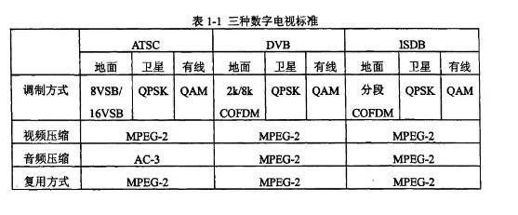
电视制式标准对比

Slide 6
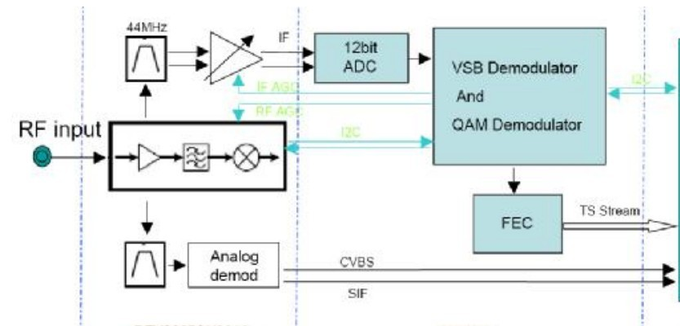
前端接收电路
MSD318

Slide 7
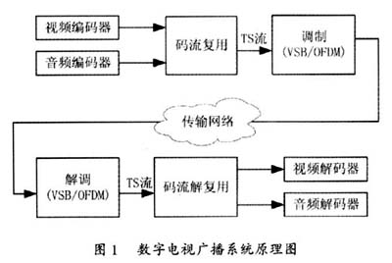
数字电视系统原理图

Slide 8
上图数字电视广播和接收系统基本原理。从内容上分为视频部分和音频部分；从结构上分为发送端，传输网络和接收端。发送端包括信源编码（音视频编码），业务复用，信道编码和调制。传输网络既可以是地面广播，也可以是有线电视和卫星接收。调制信号到达接收端，先进行信道解调形成基带TS流，然后进行解复用，形成音视频流分别解码，最后输出音频和视频信号。

Slide 9
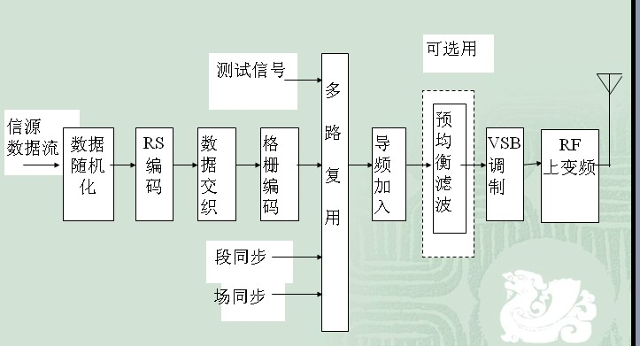
ATSC编码与调制系统

Slide 10
（1） 数据随机化
数据随机化的目的是打碎TS流包中可能出现的长“1”、长“0”，避免信号在低频段频谱上有大的能量，不适应信道的传输特性。数据随机化也称为能量扩散或数据加扰，使频谱主要能量段向上端移动。其实现方法是用一个PRBS（伪随机二进制序列）发生器产生一个PRBS流，与输入数据流的逐个比特作异或（XOR）运算。

Slide 11
ATSC的帧结构图
828符号
4
场同步＃1（第一段）
一段
PRBS初始化（第一段段同步）
有效数据
（每段74 8符号）
RS码
(每段
80
符号）
313
段
段
同
步
段
同
步
24.2
ms
场同步＃2（第二段）
一段
PRBS初始化(第二段段同步）
有效数据
（每段748符号）
RS码
(每段
80
符号）
313
段
24.2
ms

Slide 12
2. RS编码
RS编码即里德－索罗门编码，以字节为单位进行前向误码校正（FEC）的纠错编码方法，具有强的随机误码和突发误码校正能力。RS编码中，输入数据分成段，每段内k为符号数，每符号m比特。每段可纠错t个误码符号
ATSC的RS码(n,k,t)取值为（207，187，t=10），每段的总码长n=207个符号，有效数据k=187符号，8比特/符号，监督段为2t＝20符号，纠错能力为10个字节。

Slide 13
3. 数据交织
RS编码之后是数据交织，数据交织是在不附加纠错码字的前提下用改变数据码字（以比特或字节为单元）传输顺序的方法来提高接收端抗突发误码能力。
传输过程中引入连续的若干比特或若干字节的误码，经去交织解码而恢复成原顺序时将分散开，使后面的RS解码有能力予以纠正。

Slide 14
比特交织例如图，704个比特的码元组成交织深度I＝44比特的形式进行比特次序重排，在以1，2，3，…703，704的次序写入一个二维RAM后，再按1，45，89，…，660，704的次序读出。
RAM为16行×44列的比特矩阵。如果传输中引入16个比特长度的突发误码，则接收端恢复比特次序后，它们将分散在16个44比特的码组中，易于由汉明码进行校正。
交织法虽不增加码元数目，但增大了编解码电路的复杂性和数据的延时。

Slide 15
比特单元的数据交织
发端写入，收端写出顺序
  1 2 3 . . . . . 43 44
  46 47 . . . . . 87 88
  89 90 91 . . . . . 127 128
. . . .
. . . .
. . 704bit . .
. . RAM . .
. . (16行×44列) . .
. . . .
617 . . . . . . . 659 660
661 . . . . . . . 703 704
传输方向（发）存储方向（收）

Slide 16
ATSC中的数据交织为字节交织
交织深度I值越大，抗突发误码的能力越强。
ATSC采用52个数据段的交织深度，场同步段不交织，一场内52数据段对应于1/6场（一场312数据段）的交织深度（4ms），这种数据交织属于段间交织。
交织器同步于数据场第1数据段上（不计实际第1段的场同步段，它不交织），K1、K2在每一支路位置上停留1字节，共52条支路，逐条支路的FIFO移存器数量递增4字节。因此，数据不但在数据段之间交织，又是段内交织的，这有利于实现格栅编码的优点。每52数据段完成一个段间、段内交织循环。
优点是，存储器容量减少和易于变更交织状况；发端和收端综合存储电路引入的数据延时减少。

Slide 17
ATSC数据交织电路
1
来自RS
编码器
M=4Bytes
每位置上
停留1字节
3
2M
去预编码器
和格栅编码器
K₁
K₂
FIFO移位寄存器
（K₁、K₂同步切换）
51
(B-2)M
51
(B=52)
(B-1)M
52
M=4,B=52,N=208,RS块＝2 07,B×M=N

Slide 18
4. 格栅编码
第一个FEC 是RS编码，构成（207，187）RS码，称为外编码。第二个FEC一般采用卷积编码，称为内编码。总称为级联编码。
ATSC内编码不是卷积编码，而是格栅编码（trellis coded modulation，TCM）,或称格形编码、栅状编码、网格编码
TCM编码有助于提高抗随机噪声干扰的能力。
它将卷积编码与调制技术结合一起，在不增加信道带宽和不降低信息速率下获得3～4dB的编码功率增益。

Slide 19
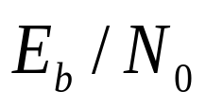
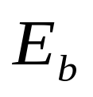
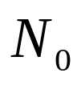
格栅编码
编码功率增益：在相同比特率下经TCM编码的8VSB或8PSK比不经TCM编码的4VSB或4PSK（前后两种情况下信道带宽及信息速率是一样的）所需之 降低多少dB值。这里， 是单个符号信息比特的平均信号功率， 是单位带宽内的噪声功率。
ATSC中，TCM编码框图如下图所示，分为干扰滤波器预编码器、格栅编码器和8电平符号映射器三部分。

Slide 20
ATSC 的格栅编码器
干扰抑制滤波器
预编码器
格栅编码器
8电平符号映射器
X₂
Y₂
Z₂
Z₂ Z₁ Z₀ R
0 0 0 -7
0 0 1 -5
0 1 0 -3
0 1 1 -1
1 0 0 +1
1 0 1 +3
1 1 0 +5
1 1 1 +7
D
R
X₁
Y₁
Z₁
D
D
Z₀
D=12符号延时

Slide 21
格栅编码器的输入X2、X1是数据交织器串行数据流输出，经串/并变换后的两路并行数据流，每对X2、X1代表一个符号（2bit)，有四种状态。
X2经过由梳状滤波器组成的一个预编码器实施梳状滤波，延时器D使数据延时12个符号时间，输出为Y2。相应的X1改标记为Y1。这个数字滤波器减弱与NTSC信号之间的同频道干扰。
在格栅编码器中，Y2直通后记为Z2, Y2在后面的符号映射器中，由其1、0值决定了输出8电平的正、负值。
Y1经过由两个D和一个XOR组成的卷积编码电路产生Z1 Z0的比特对，形成4个电平状态的符号集合（00～11），（ 编码效率为1/2）其电平的正、负则由Z2值确定。

Slide 22
在符号映射器的表中可看到，原来X2X1的4电平状态经TCM后变成了Z2Z1 Z0的8电平状态。对载频采用平衡调幅方式时，如果是X2X1原来的4电平，已调制载波可有±1、±3、±5、±7共8种不同的振荡波。
TCM编码后只是使一定幅度的调制载波的幅度分级数目加倍，级差减半，并不影响已调波携载的信息速率和所需的信道带宽。
由于信号具有的TCM编码特性，又有加强的纠错能力，接收端的TCM解码总效果是解码差错降低。
增加了编解码电路的复杂性。

Slide 23
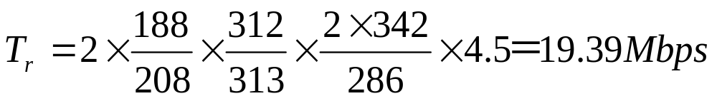
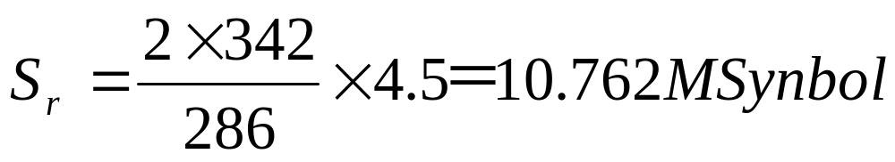
在TCM编码后的8电平残留边带载波调幅（8VSB）中，6 MHz已调制载波带宽内可传送的MEPG-2的恒定码率为
传输的有效符号率为

Slide 24
格栅编码交织器
原理上格栅编码器只需要一个，格栅编码器有助于抗随机干扰，但对脉冲干扰和突发误码的抗御性能并不好。为此，编码器中采用了12个同样的格栅编码器并行工作，它们的输出去往同一个8电平符号映射器 。
…13, 1
D1
TCM#1
…14, 2
D2
TCM#2
K₁
交织数据入
去映射器
K₂
…23, 11
D11
TCM#11
…24, 12
D12
TCM#12

Slide 25
5. 段同步和场同步的加入
格栅编码之后是多路复用框图，在这里加入段同步和场同步。
每一数据段前加入段同步；每帧的两场前各加入一个场同步段 。
6. 导频的加入
ATSC的8VSB中是抑制载波，载频位置距频道下端0.31 MHz，见下图，6 MHz频带的上、下端下降边沿各占0.31 MHz，有效带宽仅5.38 MHz，对应的符号率为10.76 兆符号/秒，图中R为滚降系数。

Slide 26
1.0
导频
0.7
0.7
0
d
d
d=0.31MHz，R=0.1152
d
d
5.38MHz
6MHz
8VSB已调波的频带图
在多路复用器后的导频加入级内加入一个导频信息——1.25的小值直流电平，对载波进行调制时，使已调波内出现高稳定和高精确的载波信号，称为导频信号
接收机中，由FPLL（频率和相位锁定环路）实现载波恢复。

Slide 27
7. 上变频器和射频载波偏置
8VSB发射机采用两级调制方式，第一次将数据信号调制到一个固定中频上，第二次再上变频到所需的电视频道上。ATSC发射机的平均功率比同频道NTSC发射机的峰值功率一般低12dB。
当同频道干扰严重时，采用载频精密偏置技术减轻NTSC对ATSC的同频道干扰，使ATSC载频在上变频器中对于NTSC图像载波向上偏移半个数据段速率(fseg/2=6.47kHz)的奇数倍，使NTSC对ATSC接收机的载波干扰相位是逐个段同步交替的，接收机中将前后连续的段同步信号加以平均，可消除这干扰，从而能可靠的检知段同步。

Slide 28
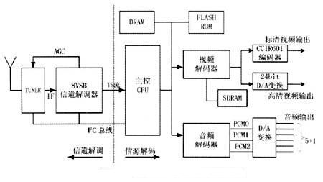

318数字电视系统构成

Slide 29
前端解调模块
（1）调谐器（Tuner）
调谐器通过I2c总线来控制，完成高频调谐并输出中频信号。有些调谐器没有I2c总线，而是由3根控制线来设置调谐参数，此时要求机顶盒的主控芯片带有一定数量的PIO编程端口。另外，信道解调器根据中频信号幅度，通过AGC信号来调节调谐器输出的中频信号幅度，使其稳定在一定的范围之内。中频信号输出幅度通常较小，需要经过中频放大器，然后送入8VSB解调器。

Slide 30
解调
8VSB解调器收到中频信号后，对其进行模数转换，然后逐级进行解调。信道解调器可以直接对输入44MHz中频信号进行A/D采样，提供AGC信号调节中频信号增益。正常工作状态下，解调芯片先通过非相关AGC模式使中频信号幅度在A/D采样范围之内；接着进行载波锁定和同步信号恢复；实现同步后，相关 AGC模式进一步细调中频信号幅度。然后依次进行NTSC同频干扰滤波、信号均衡、9相位跟踪锁定以及FEC处理（包括格状解码、去卷积交织、RS解码和去随机）等步骤，最后输出TS码流。实际解调的每一步都可以通过内部寄存器来跟踪。解调过程中各阶段信号的实际性能，如锁定状态，信噪比，误码率等可以由解调芯片内部的寄存器指示。

Slide 31
视频解码器
视频解码器完成符合 MPEG－2压缩标准的视频实时解码，包括 MP＠HL格式。解码器外接128Mbits的SDRAM，用于解码过程中的数据存储。视频解码时，主控CPU解析ES流或PES流帧以上高层语法，提取图片尺寸，比特率，量化距阵等控制参数，然后将参数写入解码器的控制寄存器。而帧以下的，涉及大运算量的视频解码，主要通过视频解码器的硬件解码单元实现。视频解码器支持ATSC制中的所有十八种格式及其中的某些格式转换，它既可以输出8-bit的标准清晰度视频信号，也可以输出24-bit高清晰度视频信号。它还支持OSD，通过节目信息和频道选择的显示，使用户具有本地信息交互功能。

Slide 32
音频解码器
音频解码由单片兼容 MPEG－2和 AC－3的音频解码器完成，不需要外部存储器。解码过程中，主控 CPU可以通过 8bit数据接口或者通过I2c接口来控制音频解码器。音频解码器可接收 MPEG－1，MPEG－2，AC-3和PCM多种音频数据输入，具有三路双声道PCM数据串行输出接口和一个S／PDIF数字音频输入口

Slide 33
数字电视机顶盒的源程序装载于FLASH ROM内。加电启动后，各芯片进行上电复位，主控CPU从FLASH ROM内加载并运行程序。程序首先完成软硬件初始化，包括时钟初始化，系统内存初始化，前端解调初始化以及音视频解码寄存器初始化等，并建立多个工作进程。多进程模式使主控CPU能同时处理多个工作流程，还可以进行进程间的通讯控制。
系统完成初始化后，用户通过遥控器选择频道，频道选择界面通过OSD显示。主控CPU响应遥控器指令，通过I2C总线设置调谐器，使调谐器输出中频信号。中频信号经信道解调器处理后，输出TS流。主控CPU内PID过滤器实现TS流解复接，将相关的ES或PES流分别送入音视频解码器，最终输出音频和视频信号。TS流中的节目信息经过解析并存储，用户通过OSD查询菜单，了解相关的节目信息。对于多节目复合的TS流，用户还可以通过节目指南EPG指定收看TS流中的某个具体节目。

Slide 34
ATSC制频道带宽为6MHz，可以传送19.39Mbps固定比特率的数字电视节目，节目可以是单个高清晰度电视，也可以由4-5个标准清晰度电视节目复用而成，符号率为固定的10.76Msym/s，因此ATSC制广播电视的频道搜索比DVB简单，只要设定频道参数。如果全频道范围内接收，也只需从频道2到频道69逐个搜索。 （见频道表）

Slide 35
有关搜台的代码部分讲解
自动搜台
1、MApp_Scan
2、MApp_Scan_Init
3、MApp_ZUI_ProcessKey
4、 msAPI_SCAN_Init()
msAPI_DemodState_INIT()
5、STATE_SCAN_TUNE_TO_RF_CH
6、MApp_Scan_CheckIRCHRC

Slide 36
7、MApp_ScanMenu_GetTPSetting
8、MapChanToFreq
9、MapChanToFreq
10、msAPI_VSB_Scan
11、msAPI_VSB_Scan

Slide 37
手动搜台
1、MApp_ChanProc_GetCurChannelPointer
2、MApp_ScanMenu_GetTPSetting
3、MapChanToFreq
4、MapChanToFreq
5、msAPI_VSB_Scan
6、msAPI_VSB_Scan

